Slide 1
Implementacija keš memorije zasnovane na MOESIF protokolu
Diplomski rad osnovnih akademskih studija
Student: Jovan Đukić 0047/2013
Mentor: dr. Saša Stojanović, v. prof.

Slide 2
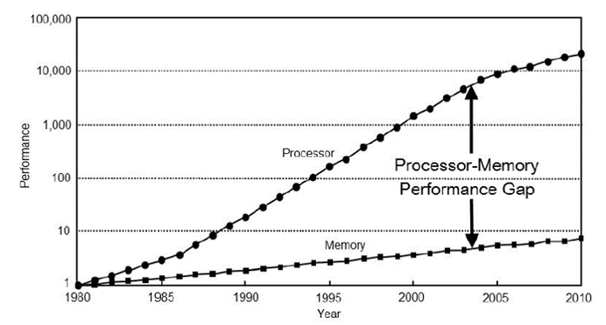
Performanse procesora I memorije

Slide 3
Pregled
Set-asocijativna keš memorija
Detalji implementacije
Verifikacija
Analiza performansi
Primer rada protokola
Zaključak

Slide 4
Set-asocijativna keš memorija
Keš memorija je podeljena na setove, setovi su podeljeni na blokove
Adresa se deli na tri dela: tag, indeks I ofset
Broj setova zavisi od širine indeksa
Broj blokova u setu zavisi od set-asocijativnosti keš memorije
Indeks određuju u koji set se preslikava blok
(direktno preslikvanje)
U okviru seta, blok se može naći bilo gde
(asocijativno preslikavanje)
Za zamenu se koristi LRU algoritam

Slide 5
Primer rada set-asocijativne keš memorija
OM
Tag | Data |  | S | LRU
 |  |  | I | 0 | 0 | 0
 |  |  | I | 1 | 1
 |  |  | I | 0 | 0 | 1
 |  |  | I | 1 | 1
 |  |  | I | 0 | 0 | 2
 |  |  | I | 1 | 1
 |  |  | I | 0 | 0 | 3
 |  |  | I | 1 | 1
Adresa: 00h
Operacija: čitanje
0000 00 00
Adresa je širine 8 bita
Tag je širine 4 bita
Indeks je širine 2 bita
Ofset je širine 2 bita
Set-asocijativnost je 1 bit
Podaci su širine 8 bita
OM je inicijalizovana 0

Slide 6
Primer rada set-asocijativne keš memorija
OM
Tag | Data |  | S | LRU
 |  |  | I | 0 | 0 | 0
0h | 00h | 00h | V | 1 | 1
 | 00h | 00h
 |  |  | I | 0 | 0 | 1
 |  |  | I | 1 | 1
 |  |  | I | 0 | 0 | 2
 |  |  | I | 1 | 1
 |  |  | I | 0 | 0 | 3
 |  |  | I | 1 | 1
00h
Adresa: 00h
Operacija: čitanje
0000 00 00
Adresa je širine 8 bita
Tag je širine 4 bita
Indeks je širine 2 bita
Ofset je širine 2 bita
Set-asocijativnost je 1 bit
Podaci su širine 8 bita
OM je inicijalizovana 0

Slide 7
Primer rada set-asocijativne keš memorija
OM
Tag | Data |  | S | LRU
 |  |  | I | 1 | 0 | 0
0h | 00h | 00h | V | 0 | 1
 | 00h | 00h
 |  |  | I | 0 | 0 | 1
 |  |  | I | 1 | 1
 |  |  | I | 0 | 0 | 2
 |  |  | I | 1 | 1
 |  |  | I | 0 | 0 | 3
 |  |  | I | 1 | 1
00h
Adresa: 0Fh
Operacija: upis
Podatak: 11h
Adresa: 00h
Operacija: čitanje
0000 00 00
0000 11 11
Adresa je širine 8 bita
Tag je širine 4 bita
Indeks je širine 2 bita
Ofset je širine 2 bita
Set-asocijativnost je 1 bit
Podaci su širine 8 bita
OM je inicijalizovana 0

Slide 8
Primer rada set-asocijativne keš memorija
OM
Tag | Data |  | S | LRU
 |  |  | I | 1 | 0 | 0
0h | 00h | 00h | V | 0 | 1
 | 00h | 00h
 |  |  | I | 0 | 0 | 1
 |  |  | I | 1 | 1
 |  |  | I | 0 | 0 | 2
 |  |  | I | 1 | 1
 |  |  | I | 0 | 0 | 3
0h | 00h | 00h | V | 1 | 1
 | 00h | 00h
Adresa: 0Fh
Operacija: upis
Podatak: 11h
0000 11 11
Adresa je širine 8 bita
Tag je širine 4 bita
Indeks je širine 2 bita
Ofset je širine 2 bita
Set-asocijativnost je 1 bit
Podaci su širine 8 bita
OM je inicijalizovana 0

Slide 9
Primer rada set-asocijativne keš memorija
OM
Tag | Data |  | S | LRU
 |  |  | I | 1 | 0 | 0
0h | 00h | 00h | V | 0 | 1
 | 00h | 00h
 |  |  | I | 0 | 0 | 1
 |  |  | I | 1 | 1
 |  |  | I | 0 | 0 | 2
 |  |  | I | 1 | 1
 |  |  | I | 1 | 0 | 3
0h | 00h | 00h | D | 0 | 1
 | 00h | 11h
Adresa: 0Fh
Operacija: upis
Podatak: 11h
Adresa: 3Fh
Operacija: čitanje
0000 11 11
0011 11 11
Adresa je širine 8 bita
Tag je širine 4 bita
Indeks je širine 2 bita
Ofset je širine 2 bita
Set-asocijativnost je 1 bit
Podaci su širine 8 bita
OM je inicijalizovana 0

Slide 10
Primer rada set-asocijativne keš memorija
OM
Tag | Data |  | S | LRU
 |  |  | I | 1 | 0 | 0
0h | 00h | 00h | V | 0 | 1
 | 00h | 00h
 |  |  | I | 0 | 0 | 1
 |  |  | I | 1 | 1
 |  |  | I | 0 | 0 | 2
 |  |  | I | 1 | 1
3h | 00h | 00h | V | 1 | 0 | 3
 | 00h | 00h
0h | 00h | 00h | D | 0 | 1
 | 00h | 11h
Adresa: 3Fh
Operacija: čitanje
00h
0011 11 11
Adresa je širine 8 bita
Tag je širine 4 bita
Indeks je širine 2 bita
Ofset je širine 2 bita
Set-asocijativnost je 1 bit
Podaci su širine 8 bita
OM je inicijalizovana 0

Slide 11
Primer rada set-asocijativne keš memorija
OM
Tag | Data |  | S | LRU
 |  |  | I | 1 | 0 | 0
0h | 00h | 00h | V | 0 | 1
 | 00h | 00h
 |  |  | I | 0 | 0 | 1
 |  |  | I | 1 | 1
 |  |  | I | 0 | 0 | 2
 |  |  | I | 1 | 1
3h | 00h | 00h | V | 0 | 0 | 3
 | 00h | 00h
0h | 00h | 00h | D | 1 | 1
 | 00h | 11h
Adresa: 3Fh
Operacija: čitanje
Adresa: 8Fh
Operacija: čitanje
00h
0011 11 11
1000 11 11
Adresa je širine 8 bita
Tag je širine 4 bita
Indeks je širine 2 bita
Ofset je širine 2 bita
Set-asocijativnost je 1 bit
Podaci su širine 8 bita
OM je inicijalizovana 0

Slide 12
Primer rada set-asocijativne keš memorija
OM
Tag | Data |  | S | LRU
 |  |  | I | 1 | 0 | 0
0h | 00h | 00h | V | 0 | 1
 | 00h | 00h
 |  |  | I | 0 | 0 | 1
 |  |  | I | 1 | 1
 |  |  | I | 0 | 0 | 2
 |  |  | I | 1 | 1
3h | 00h | 00h | V | 0 | 0 | 3
 | 00h | 00h
0h | 00h | 00h | I | 1 | 1
 | 00h | 11h
Adresa: 8Fh
Operacija: čitanje
1000 11 11
Adresa je širine 8 bita
Tag je širine 4 bita
Indeks je širine 2 bita
Ofset je širine 2 bita
Set-asocijativnost je 1 bit
Podaci su širine 8 bita
OM je inicijalizovana 0

Slide 13
Primer rada set-asocijativne keš memorija
OM
Tag | Data |  | S | LRU
 |  |  | I | 1 | 0 | 0
0h | 00h | 00h | V | 0 | 1
 | 00h | 00h
 |  |  | I | 0 | 0 | 1
 |  |  | I | 1 | 1
 |  |  | I | 0 | 0 | 2
 |  |  | I | 1 | 1
3h | 00h | 00h | V | 0 | 0 | 3
 | 00h | 00h
8h | 00h | 00h | V | 1 | 1
 | 00h | 00h
Adresa: 8Fh
Operacija: čitanje
1000 11 11
Adresa je širine 8 bita
Tag je širine 4 bita
Indeks je širine 2 bita
Ofset je širine 2 bita
Set-asocijativnost je 1 bit
Podaci su širine 8 bita
OM je inicijalizovana 0
00h

Slide 14
Primer rada set-asocijativne keš memorija
OM
Tag | Data |  | S | LRU
 |  |  | I | 1 | 0 | 0
0h | 00h | 00h | V | 0 | 1
 | 00h | 00h
 |  |  | I | 0 | 0 | 1
 |  |  | I | 1 | 1
 |  |  | I | 0 | 0 | 2
 |  |  | I | 1 | 1
3h | 00h | 00h | V | 1 | 0 | 3
 | 00h | 00h
8h | 00h | 00h | V | 0 | 1
 | 00h | 00h
Adresa: 8Fh
Operacija: čitanje
1000 11 11
Adresa je širine 8 bita
Tag je širine 4 bita
Indeks je širine 2 bita
Ofset je širine 2 bita
Set-asocijativnost je 1 bit
Podaci su širine 8 bita
OM je inicijalizovana 0
00h

Slide 15
Detalji implementacije
LRU algoritam mora imati logiku za invalidaciju
C | L
2 | 0
1 | 1
3 | 2
0 | 3
INVALIDATE

Slide 16
Detalji implementacije
LRU algoritam mora imati logiku za invalidaciju
C | L
3 | 0
1 | 1
2 | 2
0 | 3
INVALIDATE

Slide 17
Detalji implementacije
Magistrala se sastoji iz:
  adresnih linija
  linija za podatke
  kontrolnih linija
Postoje tri vrste transakcija koja se obavljaju namagistrali:
  čitanje
  invalidacija
  ekskluzivno čitanje
  vraćanje bloka u operativnu memoriju
Magistrala je deljeni medijum pa se koristi arbitar za serijalizaciju zahteva
Takođe postoji operativna memorija

Slide 18
Detalji implementacije
Postoje dva kontrolera: jedan koji opslužuje zahteve jezgra I jedan koji nadgleda magistralu
CORE
CORE
CONTROLLER
CACHE
SNOOPY
CONTROLLER
BUS

Slide 19
Detalji implementacije
Za održavanje koherentnog memorijskog sistema se koristi MOESIF protokol (kombinacija MESIF i MOESI)
Naziv je dobio od početnih slova stanja:
  Modified
  Owned
  Exclusive
  Shared
  Invalid
  Forward

Slide 20
Detalji implementacije
Postoje dve dodatne kontrolne linije: owned i shared. Njihove nivoe kontrolišu snoopy kontroleri.
Shared linija se podiže na logički nivo 1 kada se blok čija je adresa na magistrali nalazi u keš memoriji (MESI)
Owned linija se podži na logički nivo 1 kada se blok čija je adresa na magistrali nalazi u Owned stanju

Slide 21
Detalji implementacije
Razlog za postojanje owned linije
CACHE 0
CACHE 1
MODIFIED
OWNED
FORWARD
SHARED
SUPPLY
BUS_READ
SUPPLY
OM

Slide 22
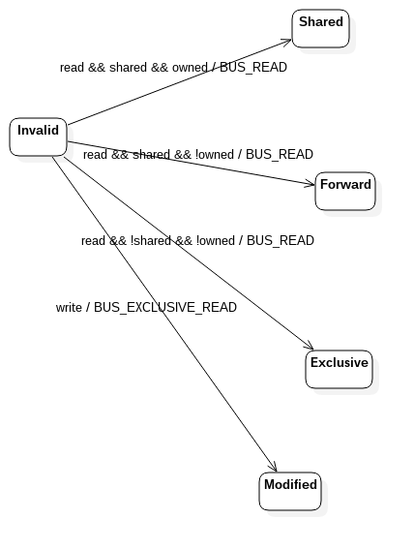
Detalji implementacije
MOESIF protokol, prelazi koji se dešavaju usled zahteva jezgra

Slide 23
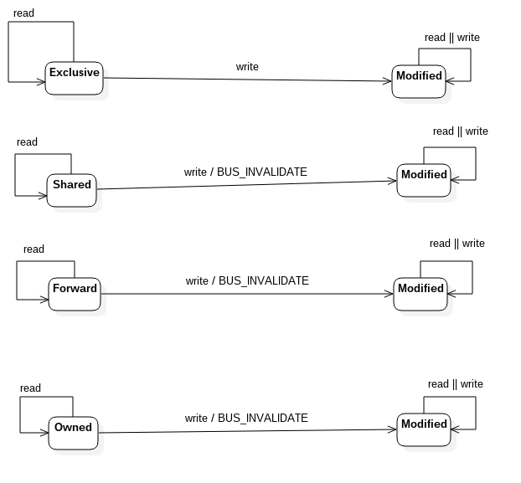
Detalji implementacije
MOESIF protokol, prelazi koji se dešavaju usled zahteva jezgra

Slide 24
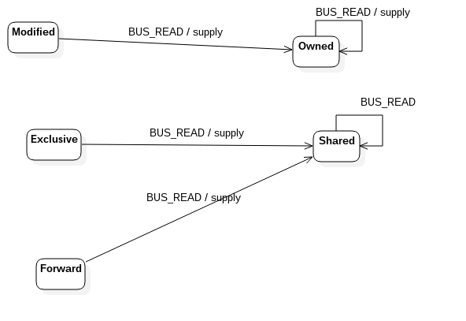
Detalji implementacije
MOESIF protokol, prelazi koji se dešavaju usled transakcija na magistrali

Slide 25
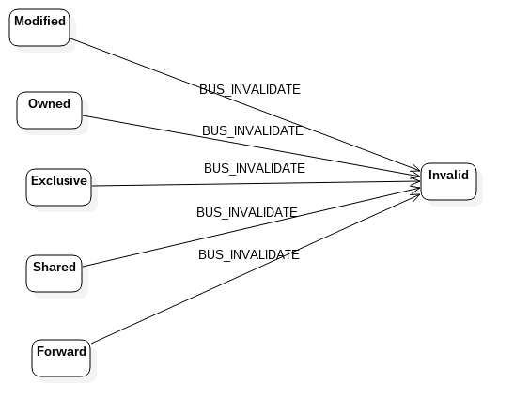
Detalji implementacije
MOESIF protokol, prelazi koji se dešavaju usled transakcija na magistrali

Slide 26
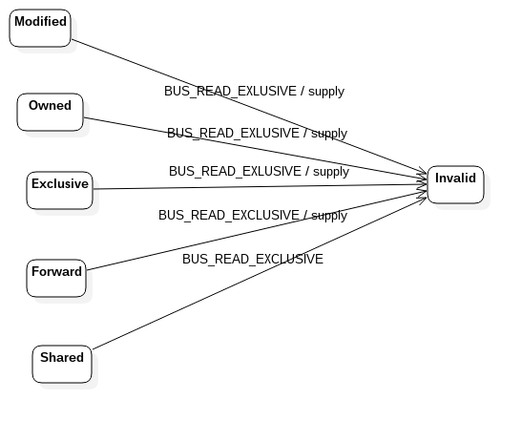
Detalji implementacije
MOESIF protokol, prelazi koji se dešavaju usled transakcija na magistrali

Slide 27
Verifikacija
Za verifikaciju dizajna korišćena je UVM biblioteka (Accellera)
Osnovna klasa koji se koristi za pisanje testa je komponenta (uvm_component)
Međutim, postoje već predefinisane komponente koje se mogu koristiti za pisanje testova:
  transakcija (uvm_sequence_item)
  sekvenca (uvm_sequence)
  sekvencer (uvm_sequencer)
  drajver (uvm_driver)
  monitor (uvm_monitor)
  agent (uvm_agent)
  tabela rezultata (uvm_scoreboard)
  okružeženje (uvm_env)
  test (uvm_test)

Slide 28
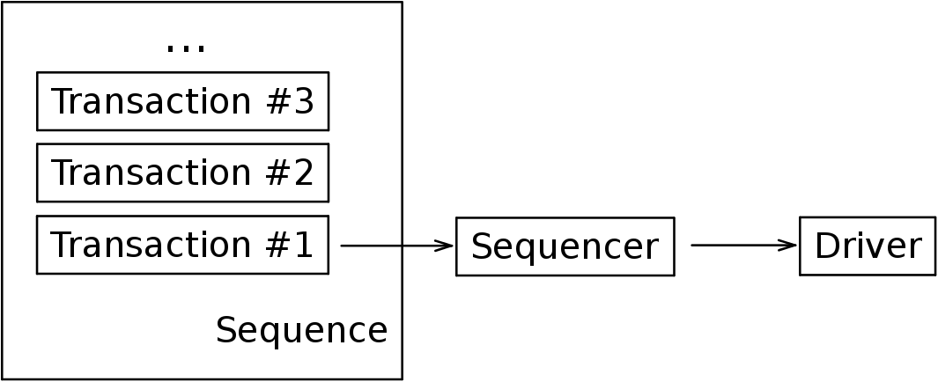
Verifikacija
Organizacija testa

Slide 29
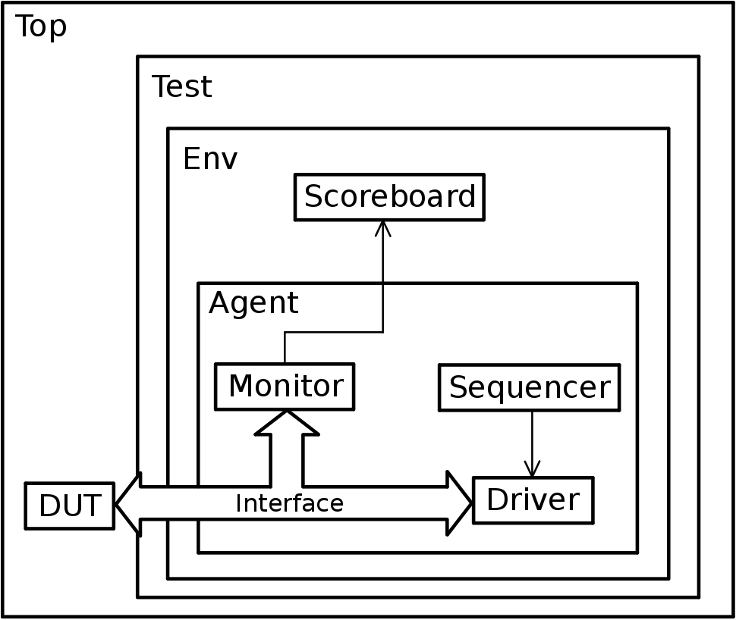
Verifikacija
Organizacija testa

Slide 30
Analiza performansi
Ponašanje kontrolera je isto, bez obzira na protokol
Novi invalidirajući protokoli se mogu dodati uz minimalnu izmenu koda (nova kombinicaiona mreža koja predstavlja protokol I magistrala)
Za analizu performansi potrebno je simulirati ponašanje procesora

Slide 31
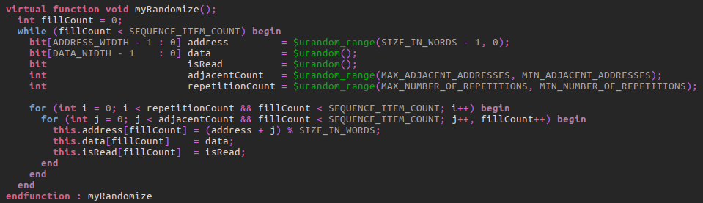
Analiza performansi
Simulacija ponašanja procesor

Slide 32
Analiza performansi
Protokol | Broj taktova potreban za završetak svih transakcija
bez keš memorije | 17602
MSI | 6170
MESI | 6170
MESIF | 6170
MOESI | 4042
MOESIF | 4042
Kao što se vidi iz tabele MOESI i MOESIF protokoli imaju najbolje performanse
Razlog: Owned stanje

Slide 33
Primer rada protokola
CACHE 0
CACHE 1
CACHE 2
CACHE 3
EXLUSIVE
SHARED
MODIFIED
OWNED
FORWARD
SHARED
FORWARD
BUS_READ_EXCLUSIVE
BUS_READ
SUPPLY
SUPPLY
INVALIDATED
BUS_READ
SUPPLY
INVALIDATED
BUS_READ
BUS_READ
INVALIDATED
SUPPLY
OM
CORE 0 READ
CORE 2 READ
CORE 3 READ
CORE 1 WRITE
CORE 2 READ

Slide 34
Zaključak
Cilj ovogo rada je bio da se prikaže jedad od mogućih dizajna keš memorije zasnovane na MOESIF protokolu
Nije najefikasnija, ali se može koristiti za ilustraciju protokola za keš koherenciju I problema prilikom dizajna keš memorije
Unapređenja: interkonekciona mreža proizvoljnog tipa, novi protokoli itd.

